Slide 1


El poro de la transición de la permeabilidad mitocondrial en el daño por reperfusión ¿oportunidad en cardioprotección?
Dra. Ana Cecilia Zazueta Mendizábal

Slide 2
LA REPERFUSIÓN ARTERIAL CORONARIA ES LA TERAPIA INDICADA EN EL TRATAMIENTO DEL INFARTO AGUDO AL MIOCARDIO, SIN EMBARGO PUEDE CAUSAR UN DAÑO
ADICIONAL AL PRODUCIDO DURANTE LA ISQUEMIA
PACIENTES CON INFARTO AGUDO AL MIOCARDIO Y ELEVACIÓN DEL SEGMENTO-ST QUE INGRESARON A LA UNIDAD CORONARIA DEL INCICh (2006-2018)
Tratamiento | Número de pacientes | Tasa de defunción en piso (%)
No reperfundidos | 2398 | 14.1
Reperfusión por trombolisis | 490 | 5.9
Reperfusión por angioplastia | 1908 | 7.3
 | 4796
Muerte
Remodelación
Ventricular
Falla cardiaca

Slide 3
MECANISMOS CELULARES QUE PARTICIPAN EN EL DAÑO POR REPERFUSIÓN
Reperfusión
Área en riesgo
Duración
Circulación colateral
Isquemia
Cardiomiocito
ERO
ATP
pH
Apertura
del mPTP
Na⁺/K * ATPasa
Sobrecarga
de Na⁺
Sobrecarga
de Ca²⁺
Necrosis/Apoptosis
Tamaño del infarto
Necrosis

Slide 4
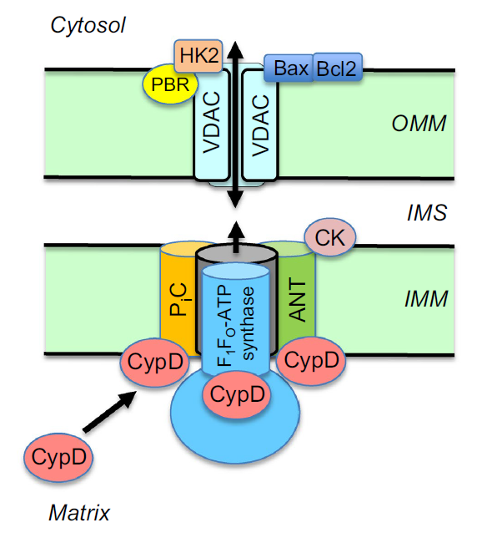
¿Qué es el poro de la transición de la permeabilidad mitocondrial? (mPTP)
Es un poro no selectivo en las membranas mitocondriales que permite el aumento en la permeabilidad a iones y solutos con masas de 1500 Da
Se le ha identificado como un canal de alta conductancia (1-1.3 nS)
Está regulado por especies reactivas de oxígeno y por [Ca²⁺]m
Se inhibe en el rango submicromolar por Ciclosporina A
Su apertura se regula tras la activación de cinasas RISK (reperfusion injury survival kinases) en corazones post-acondicionados

Slide 5
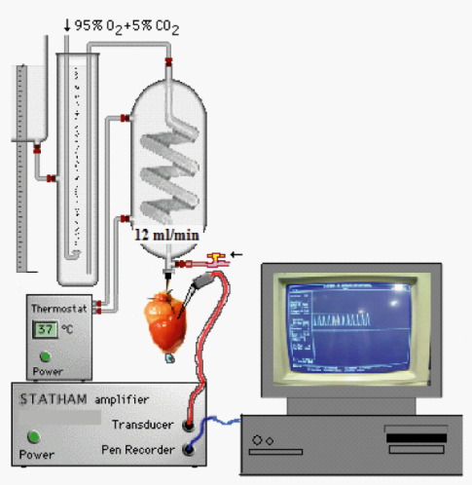
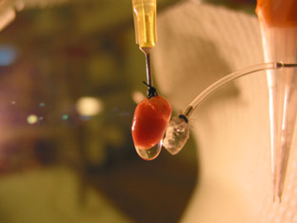
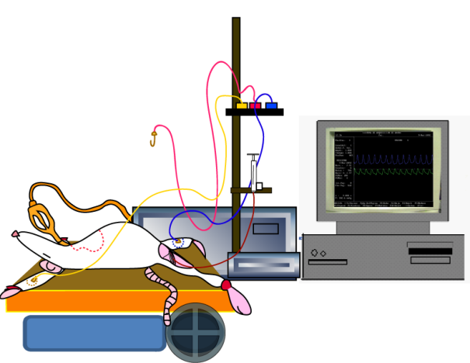
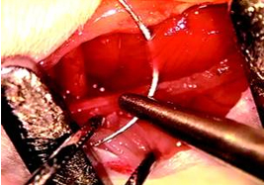
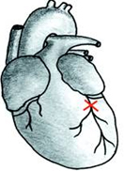
MODELOS EXPERIMENTALES
CORAZON AISLADO (LANGENDORFF)
Modelos
IN VIVO (OPEN CHEST)

Slide 6
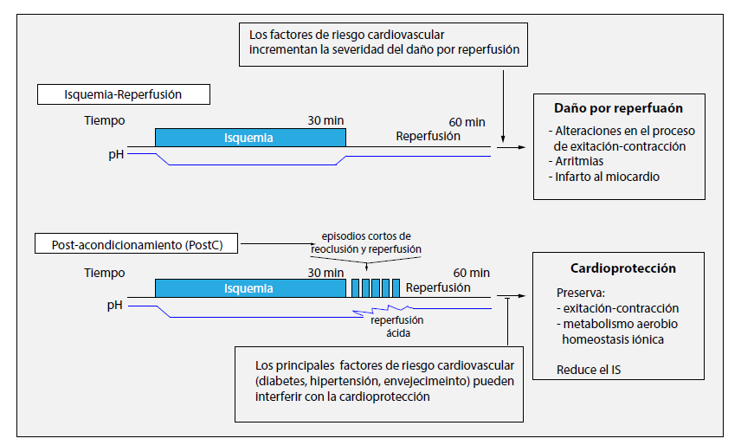
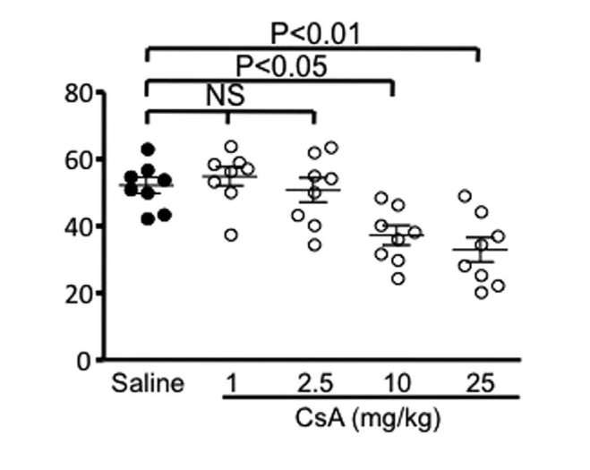
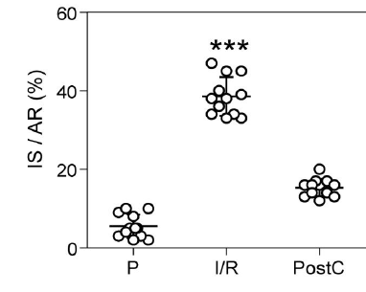

POST-ACONDICIONAMIENTO ISQUÉMICO vs. CICLOSPORINA A
+ CSA
CSA (i.v.)
P<0.001
Ikeda et al. Scientific Reports 2016 Hernández-Resendiz et al., J. Card. Fail. 2013

Slide 7

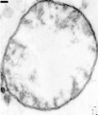
Efecto
Regulación de la apertura del poro de la transición de la permeabilidad
Mitocondrial por CSA
Hinchamiento
Control
NAD⁺
NAD+
García-Niño et al. Basic Res Card. 2017
Correa et al., Int J Biochem Cell Biol. 2007

Slide 8
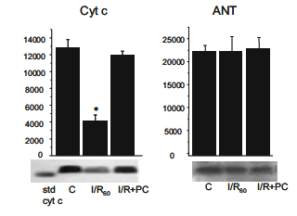
Regulación de la apertura del poro de la transición de la permeabilidad
Mitocondrial por la maniobra de Postacondicionamiento
Hinchamiento
Δψ (-)
Control
IR+ PostC
Cyt c
Δψ (+)
Liberación de proteínas pro-apoptóticas
Apoptosis
García-Niño et al. Basic Res Card. 2017

Slide 9
estudios clínicos de fase III
(CIRCUS y Post-acondicionamiento)
Estudio clínico fase III | Objetivo | Investigador Principal
CIRCUS Does Cyclosporine Improve clinical outcome in ST elevation in Myocardial Infarction Patients trial | Determinar en un estudio multicéntrico, doble ciego si la administración de una sola dosis de CSA antes de la reperfusión reduce la incidencia de mortalidad, falla cardiaca y remodelación del VI | Michel Ovize Hospices Civils de Lyon
DANAMI-3 The Danish Study of Optimal Acute Treatment of Patients with ST-elevation Myocardial Infarction-3 Study | Comparar la incidencia de muerte cardiaca, reinfarto y falla cardiaca en pacientes con STEMI tras ser sometidos : Angioplastia y postacondicionamiento | Luminita Pojoga, Brigham and Women's Hospital, Boston, MA
FINALIZÓ EN 2015
FINALIZA EN 2019

Slide 10
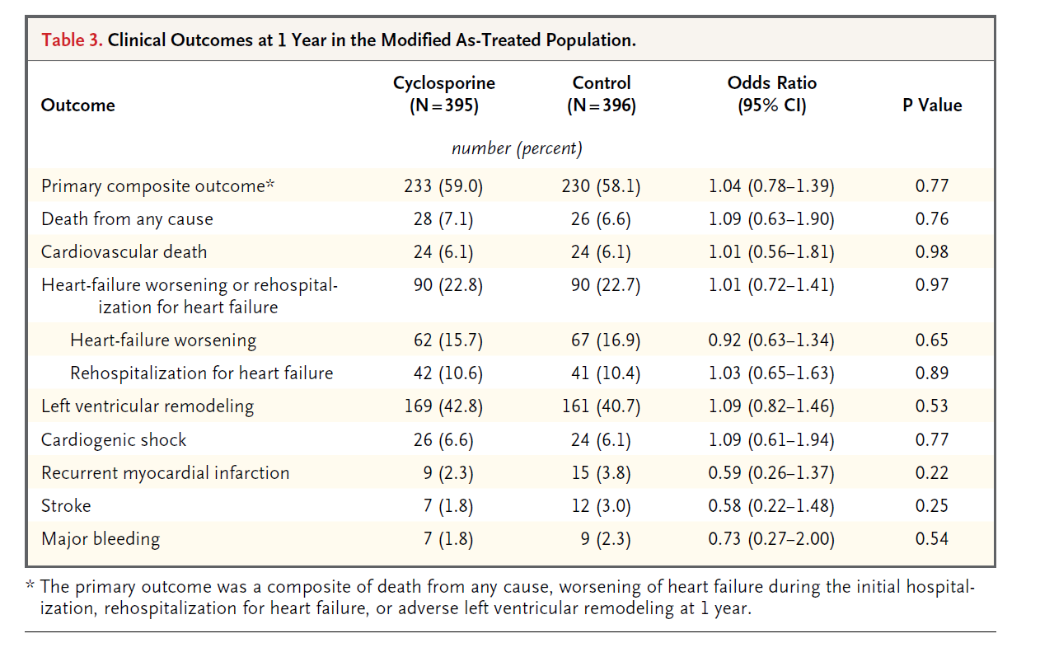
Conclusiones del estudio CIRCUS:
Los pacientes con infarto agudo al miocardio y elevación del segmento ST sometidos a intervención coronaria primaria tratados con CSA intravenosa NO TUVIERON MEJORES DESENLACES CLÍNICOS que los pacientes tratados con placebo; la CSA TAMPOCO PREVINO LA REMODELACIÓN VENTRICULAR IZQUIERDA DESPUÉS DE 1 año.
In patients with anterior STEMI who had been referred for primary PCI, intravenous
cyclosporine did not result in better clinical outcomes than those with placebo
and did not prevent adverse left ventricular remodeling at 1 year.
Ovize et al., Cyclosporine before PCI in Patients with Acute Myocardial Infarction. N Engl J Med. 2015

Slide 11
¿Qué falló?
Difusión limitada de la CsA en el área de riesgo
Administración fuera del tiempo crítico del daño por reperfusión
Concentración crítica menor a la requerida para inhibir al poro de la permeabilidad mitocondrial
¿Qué se está haciendo?
Desarrollar nuevos y más potentes inhibidores del poro de la transición de la permeabilidad mitocondrial.

Slide 12
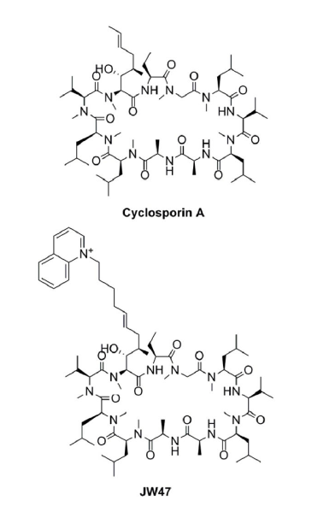
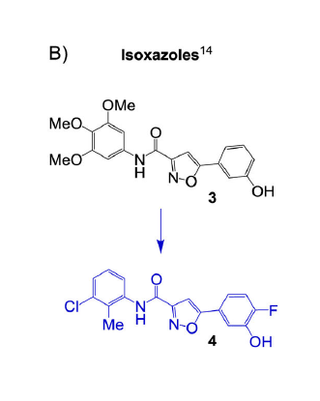
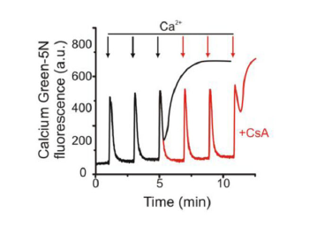
Algunos candidatos:
Ciclofilina D
Péptidos cíclicos:
Isoxazoles:
Compuesto | EC₅₀ (nM) hinchamiento | Capacidad de retención de calcio
3 | <390 | 1.41 ± 0.09
4 | 0.89 ± 0.14 | 12.14 ± 0.55
CsA | 95.30 ± 2.90 | 4.46 ± 0.25
Sileikyte and Forte, Biochim. Biophys. Acta 2016

Slide 13
CONCLUSIÓN:
Investigación básica:
Identificar los componentes moleculares del poro de la transición de la permeabilidad mitocondrial
Diseñar inhibidores específicos, cuya eficacia y toxicidad deberán ser evaluadas primero en modelos experimentales.
Desarrollar nuevos sistemas de liberación para que estos compuestos sean dirigidos a las mitocondrias.
Investigación clínica
Realizar estudios clínicos enfocados en aquellas terapias que hayan mostrado cardioprotección robusta y consistente en los estudios experimentales.
Antes de probar la eficacia en la clínica de estos compuestos, optimizar la dosis efectiva en estudios de fase II.
En tanto, en 2019 se publicarán datos que posiblemente definan al postacondicionamiento como una estrategia clínicamente relevante para pacientes con STEMI y cirugía cardiaca y confirmen la idea de que el poro de la transición de la permeabilidad mitocondrial es “EL BLANCO TERAPÉUTICO” en el daño por reperfusión.

Slide 14
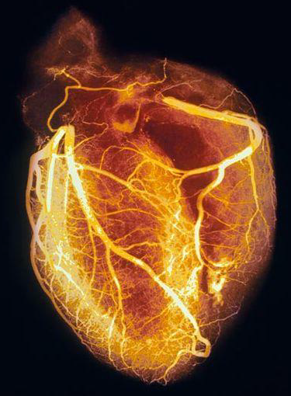
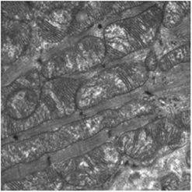
Gracias por su atención

Slide 15
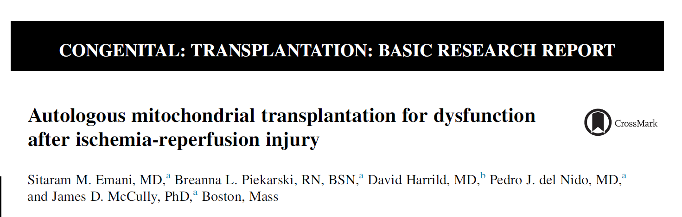
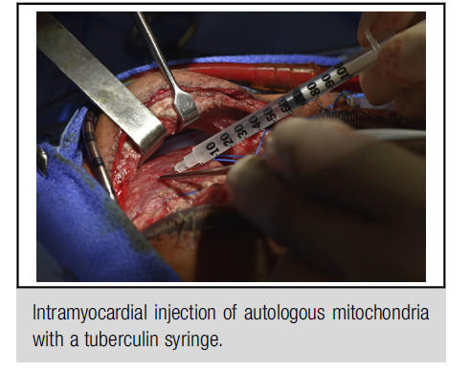
La inyección en el miocardio isquémico de
mitocondrias autólogas “cosechadas” de
músculo esquelético sano, mejoraron la función ventricular en pacientes pediátricos
con daño por reperfusión
tras la utilización de soporte circulatorio
mecánico.
Inyección de mitocondrias autólogas

